Slide 1



Slide 2
ESTATÍSTICA DESCRITIVA DE DADOS PARA DETECÇÃO DE PADRÕES E ANOMALIAS
A estatística descritiva é uma ferramenta essencial para o entendimento de grandes volumes de dados, oferecendo insights sobre padrões e possíveis anomalias. Através de medidas como média, mediana, desvio padrão e quartis, é possível resumir e interpretar as características principais dos dados. No contexto de empresas de telecomunicações, essa análise ajuda a identificar comportamentos comuns, como padrões de uso ou gastos, além de detectar anomalias, como picos inesperados em chamadas ao suporte ou gastos anômalos. Ao identificar esses outliers, as empresas podem agir preventivamente, melhorando seus processos e serviços.

Slide 3
EXPLORE O PODER DOS SEUS DADOS COM ESTATÍSTICA DESCRITIVA E IDENTIFIQUE ANOMALIAS ANTES QUE ELAS SE TORNEM PROBLEMAS!
NOS DADOS, OS PADRÕES REVELAM OPORTUNIDADES E AS ANOMALIAS APONTAM O CAMINHO PARA A INOVAÇÃO.

Slide 4
DETECÇÃO DE OUTLIERS
Outliers, ou valores atípicos, são pontos de dados que se desviam significativamente dos demais, podendo indicar comportamentos anômalos ou erros no conjunto de dados.
A detecção de outliers é um processo fundamental para garantir a qualidade dos dados e melhorar a precisão das análises e modelos preditivos.
Em um cenário corporativo, como em telecomunicações, por exemplo, identificar outliers pode revelar clientes com padrões de consumo incomuns, fraudes, ou problemas operacionais não detectados.

Slide 5
DETECÇÃO DE OUTLIERS
Existem diversos métodos para identificar outliers. Um dos mais comuns é o método do IQR (Interquartile Range), que analisa a dispersão dos dados entre os quartis e identifica valores que estão fora de um intervalo esperado.
Valores muito distantes da mediana, além de 1.5 vezes o intervalo interquartil, são considerados outliers.
Outro método amplamente utilizado é o Z-Score, que mede o quão distante um ponto está da média, em termos de desvios-padrão.

Slide 6
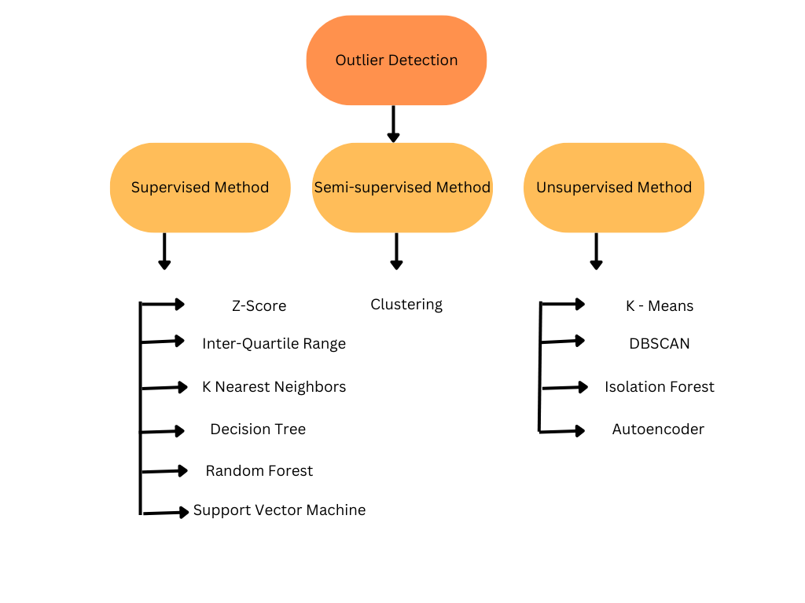
DETECÇÃO DE OUTLIERS
https://www.almabetter.com/bytes/articles/outlier-detection-methods-and-techniques-in-machine-learning-with-examples

Slide 7
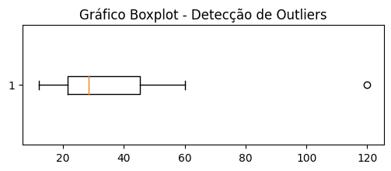
MÉTODO IQR: INTERVALO INTERQUARTIL
O método IQR (Interquartile Range), ou intervalo interquartil, é uma técnica estatística amplamente utilizada para detectar outliers em conjuntos de dados. Ele se baseia na análise da dispersão dos dados em relação aos quartis — divisões que segmentam os dados em quatro partes iguais.
O IQR é a diferença entre o terceiro quartil (Q3), que representa o valor abaixo do qual estão 75% dos dados, e o primeiro quartil (Q1), que representa o valor abaixo do qual estão 25% dos dados.

Slide 8
TÉCNICA DO SCORE Z: DETECTANDO OUTLIERS VIA DESVIOS-PADRÃO
O Score Z, ou Z-Score, é uma técnica estatística muito utilizada para identificar outliers, ou seja, valores que se desviam significativamente da média em um conjunto de dados.
Ele mede o número de desvios-padrão que um dado está distante da média. Isso torna o método eficaz para identificar comportamentos anômalos, especialmente em dados que seguem uma distribuição normal.
O desvio-padrão (σ) é uma medida estatística que quantifica a dispersão ou a variabilidade dos dados em torno da média. Em outras palavras, ele indica o quanto os dados se afastam da média.
Um desvio-padrão baixo significa que os dados estão próximos da média, enquanto um desvio-padrão alto indica que os dados estão mais espalhados.

Slide 9
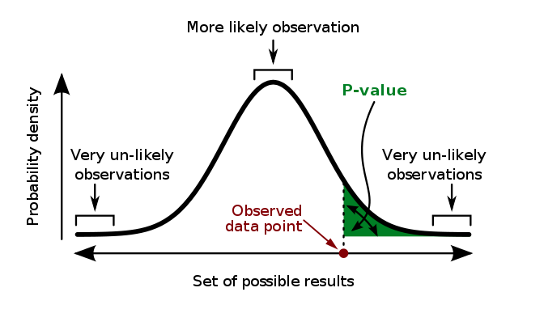
TÉCNICA DO SCORE Z E P-VALOR
https://www.simplypsychology.org/p-value.html

Slide 10
P-VALOR EM MACHINE LEARNING
O p-valor é uma medida estatística utilizada para determinar a significância de resultados em experimentos e testes de hipóteses.
Em machine learning, o p-valor desempenha um papel importante, especialmente na seleção de características (feature selection), avaliação de modelos e validação de hipóteses, ajudando a decidir se os padrões observados nos dados são reais ou simplesmente fruto do acaso.
O p-valor quantifica a probabilidade de que os resultados observados (ou mais extremos) ocorram sob a hipótese nula, que geralmente assume que não existe um efeito significativo ou uma diferença entre os grupos analisados.

Slide 11
APLICAÇÕES DO P-VALOR EM MACHINE LEARNING
Seleção de Características (Feature Selection): O p-valor é frequentemente utilizado em algoritmos de seleção de características, como a Regressão Logística ou Árvores de Decisão, para determinar se uma variável independente tem uma relação estatisticamente significativa com a variável dependente. Isso ajuda a eliminar características irrelevantes e a simplificar o modelo, focando nas variáveis mais importantes.
Testes de Hipóteses: Em machine learning, ao realizar experimentos, como na comparação entre diferentes modelos ou ajustes de hiperparâmetros, o p-valor pode ser usado para avaliar se as diferenças de desempenho entre modelos são significativas ou simplesmente aleatórias.
Por exemplo, ao realizar testes A/B para comparar duas versões de um algoritmo, o p-valor pode indicar se a melhoria de desempenho de um modelo em relação a outro é significativa.

Slide 12
APLICAÇÕES DO P-VALOR EM MACHINE LEARNING
Avaliação de Modelos: Quando construímos modelos como a regressão linear, os coeficientes do modelo são testados para verificar sua significância. O p-valor associado a cada coeficiente indica se a característica correspondente tem uma contribuição estatisticamente relevante para a predição do modelo.
Embora o p-valor seja amplamente utilizado, é importante interpretá-lo com cuidado. Um p-valor baixo não garante que o efeito observado seja de grande magnitude ou que seja relevante em termos práticos — ele apenas indica que o resultado não é aleatório sob as condições testadas.
Além disso, o uso excessivo do p-valor pode levar a problemas, como o p-hacking, que ocorre quando múltiplos testes são realizados até que um p-valor significativo seja obtido.
Em machine learning, onde muitos experimentos são conduzidos com diferentes modelos e parâmetros, o controle adequado para evitar conclusões falsas é fundamental, como o uso de técnicas como validação cruzada.

Slide 13
PONTOS CHAVE
Outliers: Valores que se desviam significativamente do padrão dos dados.
IQR (Intervalo Interquartil): Detecta outliers com base em Q1 e Q3 (limite de 1.5 * IQR).
Score Z: Mede desvios em relação à média (outliers quando Z > 3 ou Z < -3).
Desvio-Padrão: Mede a dispersão dos dados em torno da média.
P-Valor: Avalia a significância estatística de padrões; p < 0.05 indica resultado significativo.
Aplicações: Seleção de características, teste de hipóteses, detecção de fraudes, e controle de qualidade.

Slide 14
OBRIGADO!

